Slide 1
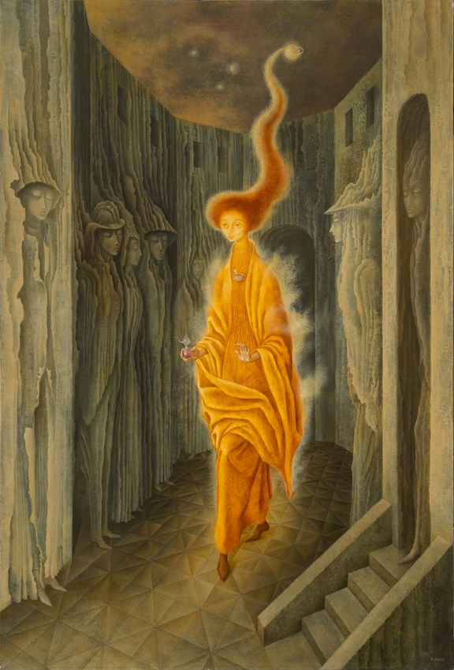
VIDA DE ARTISTA: REMEDIOS VARO
ARTISTA SURREALISTA
Arte Surrealista (click here)

Slide 4
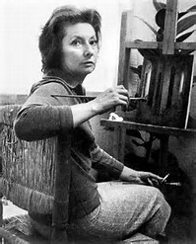
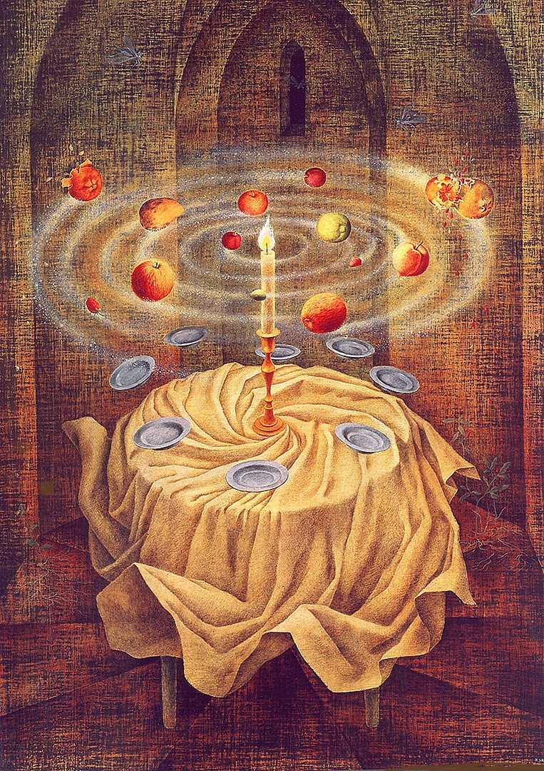
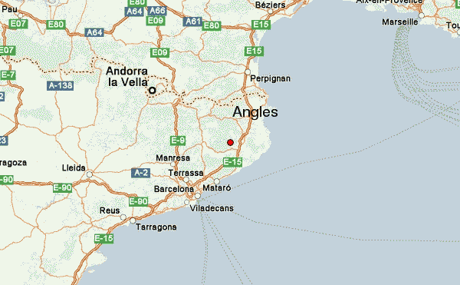
Vida de artista: Remedios Varo - Warm - up
Complete with preterite or imperfect
María de los Remedios Varo y Uranga ___________ (nacer) el 16 de diciembre de 1908, en Anglés, un pequeño pueblo al norte de Barcelona, España. __________ (ser) hija de Rodrigo Varo y de Ignacia Uranga. Su padre _______ (ser) ingeniero, ______________ (construir) canales. A causa de su trabajo, Rodrigo Varo ____________ (llevar) a su familia por muchas partes de España y del Norte de Africa.
Desde joven, a Remedios le _________ (gustar) pintar. Como otros artistas y escritores españoles de su generación, ella ____________(viajar) a París en 1930 en búsqueda de nuevas ideas. Allí ________ (encontrar) una fuente de inspiración en el movimiento surrealista. Los surrealistas __________(tratar) de expresar sus imágenes del subconsciente. En 1936, a causa de la Guerra Civil española, Remedios ___________ (crear) algunas de las obras más originales de la pintura moderna.

Slide 5
BIOGRAFIA
¿Cuál es el nombre completo de Remedios Varo?
¿Dónde y cuando nació?
¿Quiénes fueron sus padres?
¿Cuál fue la razón por la que tuvo que viajar por muchas partes de España y Africa?
¿Cuál fue la razón por la que ella decidió viajar a Paris?
¿Qué motivos conllevaron a Remedios Varo a buscar asilo en México en 1936?
Video (click here)

Slide 6
Preterito vs. imperfecto
P. 76 libro de Realidades – Gramática repaso
Actividad # 14
P. 90 Verbos con distinto sentido en el pretérito y en el imperfecto
Actividad #36 lectura en voz alta.
AP – Lectura Apéndice J – p. 482-483 Remedios Varo

Slide 7
Guerra Civil Española
¿Por qué la Guerra civil española impactó en el estilo de arte de los artistas de vanguardia hispanoaméricanos durante el siglo XX?

